Slide 1


Herzlich
willkommen!

Slide 2
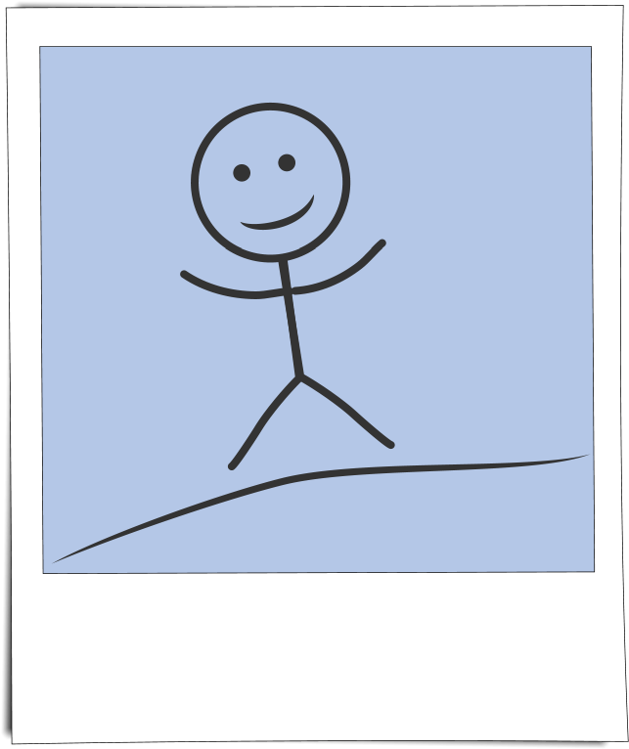
ddd
ddd
Alle da, fit, motiviert!
Das ist unser Ziel für den heutigen Workshop.
Und wir fangen bei IHNEN an!
© Dr. Anne Katrin Matyssek
www.do-care.de
Notes:
Alle da, fit, motiviert!
Das ist unser Ziel für den heutigen Workshop.
Und wir fangen bei IHNEN an:
WO sind Sie gerade DA, also ANWESEND?
WIE FIT sind Sie heute früh?
WIE MOTIVIERT SIND SIE?

Slide 3

Stichwort: MOTIVIERT
Wedeln Sie
mit Ihrer Hand oder
mit dieser Karte:
Wie sehr sind Sie da?
Quasi gar nicht oder voll?
ddd
© Dr. Anne Katrin Matyssek
www.do-care.de

Slide 4
Stichwort: FIT
Wer hat heute früh schon etwas getan, um sich
fit zu fühlen?
ddd
© Dr. Anne Katrin Matyssek
www.do-care.de

Slide 5
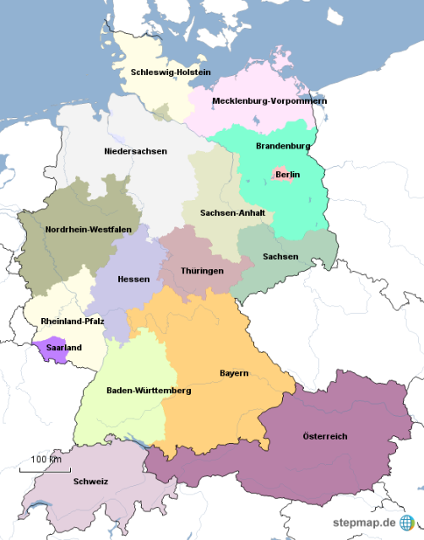
Wo sind Sie gerade DA? = anwesend – auf der Deutschlandkarte
ddd
Malen Sie ein Kreuz mit der Kommentier-Funktion …
… oder sonst schreiben Sie‘s einfach in den Chat
© Dr. Anne Katrin Matyssek
www.do-care.de

Slide 6
ddd
Super, der Einstieg ist geschafft!
Den haben Sie mit Bravour gemeistert!
Lassen Sie uns andocken beim Video.
© Dr. Anne Katrin Matyssek
www.do-care.de

Slide 7
Kleines Buchstaben-Rätsel zum Einstieg
Welche Wörter sind hier versteckt?
Schreiben Sie Ihre Antworten in den Chat, aber erst nach meinem Signal!
ddd
© Dr. Anne Katrin Matyssek
www.do-care.de
Notes:
Wir wollen im Workshop keine Probleme oder Ursachen oder Schuldigen suchen, sondern LÖSUNGEN
Welche Metapher haben wir benutzt, um die unterschiedlichen Sichtweisen deutlich zu machen? 2 BRILLEN
Auf was wollen wir schauen, mit dem Ziel, die EA weiter zu erhöhen? Auf Ihre ERFOLGE

Slide 8
Kleines Buchstaben-Rätsel zum Einstieg
Welche Wörter sind hier versteckt?
Schreiben Sie Ihre Antworten in den Chat, aber erst nach meinem Signal!
ddd
GUNÖLSNE
© Dr. Anne Katrin Matyssek
www.do-care.de
Notes:
Wir wollen im Workshop keine Probleme oder Ursachen oder Schuldigen suchen, sondern LÖSUNGEN
Welche Metapher haben wir benutzt, um die unterschiedlichen Sichtweisen deutlich zu machen? 2 BRILLEN
Auf was wollen wir schauen, mit dem Ziel, die EA weiter zu erhöhen? Auf Ihre ERFOLGE

Slide 9
Kleines Buchstaben-Rätsel zum Einstieg
Welche Wörter sind hier versteckt?
Schreiben Sie Ihre Antworten in den Chat, aber erst nach meinem Signal!
ddd
GUNÖLSNE
ERBLILN
© Dr. Anne Katrin Matyssek
www.do-care.de
Notes:
Wir wollen im Workshop keine Probleme oder Ursachen oder Schuldigen suchen, sondern LÖSUNGEN
Welche Metapher haben wir benutzt, um die unterschiedlichen Sichtweisen deutlich zu machen? 2 BRILLEN
Auf was wollen wir schauen, mit dem Ziel, die EA weiter zu erhöhen? Auf Ihre ERFOLGE

Slide 10
Kleines Buchstaben-Rätsel zum Einstieg
Welche Wörter sind hier versteckt?
Schreiben Sie Ihre Antworten in den Chat, aber erst nach meinem Signal!
ddd
LÖSUNGEN
BRILLEN
© Dr. Anne Katrin Matyssek
www.do-care.de
Notes:
Wir wollen im Workshop keine Probleme oder Ursachen oder Schuldigen suchen, sondern LÖSUNGEN
Welche Metapher haben wir benutzt, um die unterschiedlichen Sichtweisen deutlich zu machen? 2 BRILLEN
Auf was wollen wir schauen, mit dem Ziel, die EA weiter zu erhöhen? Auf Ihre ERFOLGE

Slide 11
Kleines Buchstaben-Rätsel zum Einstieg
Welche Wörter sind hier versteckt?
Schreiben Sie Ihre Antworten in den Chat, aber erst nach meinem Signal!
ddd
LÖSUNGEN
GOREFLE
BRILLEN
© Dr. Anne Katrin Matyssek
www.do-care.de
Notes:
Wir wollen im Workshop keine Probleme oder Ursachen oder Schuldigen suchen, sondern LÖSUNGEN
Welche Metapher haben wir benutzt, um die unterschiedlichen Sichtweisen deutlich zu machen? 2 BRILLEN
Auf was wollen wir schauen, mit dem Ziel, die EA weiter zu erhöhen? Auf Ihre ERFOLGE

Slide 12
Kleines Buchstaben-Rätsel zum Einstieg
Welche Wörter sind hier versteckt?
Schreiben Sie Ihre Antworten in den Chat, aber erst nach meinem Signal!
ddd
LÖSUNGEN
ERFOLGE
BRILLEN
© Dr. Anne Katrin Matyssek
www.do-care.de
Notes:
Wir wollen im Workshop keine Probleme oder Ursachen oder Schuldigen suchen, sondern LÖSUNGEN
Welche Metapher haben wir benutzt, um die unterschiedlichen Sichtweisen deutlich zu machen? 2 BRILLEN
Auf was wollen wir schauen, mit dem Ziel, die EA weiter zu erhöhen? Auf Ihre ERFOLGE

Slide 13
Der Ablauf
Wann sind SIE da, fit, motiviert? = ECHTE ANWESENHEIT
Welche Bedingungen brauchen Sie dazu?
Wann haben Sie schon mal … und was waren Ihre Erfolge?
Welche Tipps haben Sie aufgrund Ihres Erfahrungsschatzes?
© Dr. Anne Katrin Matyssek
www.do-care.de

Slide 14
Wenn Sie da mitgehen …
Wir haben ja gesehen:
Sie SIND da, fit, motiviert.
Wieso eigentlich?
Was brauchen Sie dafür?
© Dr. Anne Katrin Matyssek
www.do-care.de

Slide 15
... dann lautet die Frage:
Wann sind SIE
da, fit, motiviert?
ddd
Tauschen Sie sich über
diese Frage für 10‘ in der
Breakout-Session aus
Am besten macht sich jede/r Notizen.
© Dr. Anne Katrin Matyssek
www.do-care.de

Slide 16
Auswertung:
Lassen Sie uns Ihre Ergebnisse strukturiert zusammentragen!
ddd
Die Struktur stelle ich Ihnen jetzt vor
© Dr. Anne Katrin Matyssek
www.do-care.de

Slide 17
Das Baum-Bild als Struktur: Was brauchen Menschen …
… um sich am Arbeitsplatz wohlzufühlen?
Das Baum-Bild hat sich zur Strukturierung bewährt.
Es zeigt 6 Voraussetzungen für Echte Anwesenheit.
Ratespiel:
Welchen Oberbegriff erkennen Sie in den gelben Buchstaben, wenn Sie Vokale ergänzen?
www.do-care.de
© Dr. Anne Katrin Matyssek
www.do-care.de

Slide 18
Alle da, fit, motiviert? – Was brauchen Sie dafür?
Ein Rate-Spiel! Schreiben Sie die Lösung in den Chat. Oder rufen Sie in den Raum.

NRKNNNG
www.do-care.de
© Dr. Anne Katrin Matyssek
www.do-care.de

Slide 19
Alle da, fit, motiviert? – Was brauchen Sie dafür?

ANERKENNUNG
www.do-care.de
© Dr. Anne Katrin Matyssek
www.do-care.de

Slide 20
Alle da, fit, motiviert? – Was brauchen Sie dafür?

ANERKENNUNG

NTRSS
www.do-care.de
© Dr. Anne Katrin Matyssek
www.do-care.de

Slide 21
Alle da, fit, motiviert? – Was brauchen Sie dafür?

ANERKENNUNG

INTERESSE
⬧
www.do-care.de
© Dr. Anne Katrin Matyssek
www.do-care.de

Slide 22
Alle da, fit, motiviert? – Was brauchen Sie dafür?

ANERKENNUNG

INTERESSE
⬧
NBZG
www.do-care.de
© Dr. Anne Katrin Matyssek
www.do-care.de

Slide 23
Alle da, fit, motiviert? – Was brauchen Sie dafür?

ANERKENNUNG

INTERESSE
⬧
EINBEZUG
www.do-care.de
© Dr. Anne Katrin Matyssek
www.do-care.de

Slide 24
Alle da, fit, motiviert? – Was brauchen Sie dafür?

ANERKENNUNG

INTERESSE

⬧
DRCHSCHBRKT
EINBEZUG
www.do-care.de
© Dr. Anne Katrin Matyssek
www.do-care.de

Slide 25
Alle da, fit, motiviert? – Was brauchen Sie dafür?

ANERKENNUNG

INTERESSE

⬧
DURCHSCHAUBARKEIT
EINBEZUG
www.do-care.de
© Dr. Anne Katrin Matyssek
www.do-care.de

Slide 26
Alle da, fit, motiviert? – Was brauchen Sie dafür?

ANERKENNUNG
☺

INTERESSE
TMSPHR

⬧
DURCHSCHAUBARKEIT
EINBEZUG
www.do-care.de
© Dr. Anne Katrin Matyssek
www.do-care.de

Slide 27
Alle da, fit, motiviert? – Was brauchen Sie dafür?

ANERKENNUNG
☺

INTERESSE
ATMOSPHÄRE

⬧
DURCHSCHAUBARKEIT
EINBEZUG
www.do-care.de
© Dr. Anne Katrin Matyssek
www.do-care.de

Slide 28
Alle da, fit, motiviert? – Was brauchen Sie dafür?
GLCHGWCHT

ANERKENNUNG
☺
☺

INTERESSE
ATMOSPHÄRE

⬧
DURCHSCHAUBARKEIT
EINBEZUG
www.do-care.de
© Dr. Anne Katrin Matyssek
www.do-care.de

Slide 29
Alle da, fit, motiviert? – Was brauchen Sie dafür?
GLEICHGEWICHT

ANERKENNUNG
☺
☺

INTERESSE
ATMOSPHÄRE

⬧
DURCHSCHAUBARKEIT
EINBEZUG
www.do-care.de
© Dr. Anne Katrin Matyssek
www.do-care.de

Slide 30
Alle da, fit, motiviert? – Was brauchen Sie dafür?
GLEICHGEWICHT

ANERKENNUNG
☺
☺

INTERESSE
ATMOSPHÄRE

⬧
DURCHSCHAUBARKEIT
EINBEZUG
www.do-care.de
SLFCR
© Dr. Anne Katrin Matyssek
www.do-care.de

Slide 31
Alle da, fit, motiviert? – Was brauchen Sie dafür?
GLEICHGEWICHT

ANERKENNUNG
☺
☺

INTERESSE
ATMOSPHÄRE

⬧
DURCHSCHAUBARKEIT
EINBEZUG
www.do-care.de
SELFCARE
© Dr. Anne Katrin Matyssek
www.do-care.de

Slide 32
Die 6 Oberbegriffe für Voraussetzungen Echter Anwesenheit
Diese 6+1 Schlagworte sind Oberbegriffe.
Zu den einzelnen „Herzen“ oder Dimensionen
– als Voraussetzungen für Echte Anwesenheit –
gehört noch mehr.
Das sehen Sie hier:
© Dr. Anne Katrin Matyssek
www.do-care.de

Slide 33
Alle da, fit, motiviert? – Was brauchen Sie dafür?
Wissen Sie noch, wie das Symbol aussah?
Care-Kultur
Belastungsabbau und Ressourcenaufbau
Wertschätzung, Lob,
Anerkennung
Stimmung, Klima, Atmosphäre
Aufmerksamkeit,
Interesse, Kontakt
Transparenz, Offenheit, Durchschaubarkeit
Gespräche und Einbeziehen
www.do-care.de
Self Care
© Dr. Anne Katrin Matyssek
www.do-care.de

Slide 34
Alle da, fit, motiviert? – Was brauchen Sie dafür?
Wissen Sie noch, wie das Symbol aussah?
Care-Kultur
Belastungsabbau und Ressourcenaufbau
Wertschätzung, Lob,
Anerkennung

Stimmung, Klima, Atmosphäre
Aufmerksamkeit,
Interesse, Kontakt
Transparenz, Offenheit, Durchschaubarkeit
Gespräche und Einbeziehen
www.do-care.de
Self Care
© Dr. Anne Katrin Matyssek
www.do-care.de

Slide 35
Alle da, fit, motiviert? – Was brauchen Sie dafür?
Wissen Sie noch, wie das Symbol aussah?
Care-Kultur
Belastungsabbau und Ressourcenaufbau
Wertschätzung, Lob,
Anerkennung

Stimmung, Klima, Atmosphäre
Aufmerksamkeit,
Interesse, Kontakt

Transparenz, Offenheit, Durchschaubarkeit
Gespräche und Einbeziehen
www.do-care.de
Self Care
© Dr. Anne Katrin Matyssek
www.do-care.de

Slide 36
Alle da, fit, motiviert? – Was brauchen Sie dafür?
Wissen Sie noch, wie das Symbol aussah?
Care-Kultur
Belastungsabbau und Ressourcenaufbau
Wertschätzung, Lob,
Anerkennung

Stimmung, Klima, Atmosphäre
Aufmerksamkeit,
Interesse, Kontakt

⬧
Transparenz, Offenheit, Durchschaubarkeit
Gespräche und Einbeziehen
www.do-care.de
Self Care
© Dr. Anne Katrin Matyssek
www.do-care.de

Slide 37
Alle da, fit, motiviert? – Was brauchen Sie dafür?
Wissen Sie noch, wie das Symbol aussah?
Care-Kultur
Belastungsabbau und Ressourcenaufbau
Wertschätzung, Lob,
Anerkennung

Stimmung, Klima, Atmosphäre

Aufmerksamkeit,
Interesse, Kontakt

⬧
Transparenz, Offenheit, Durchschaubarkeit
Gespräche und Einbeziehen
www.do-care.de
Self Care
© Dr. Anne Katrin Matyssek
www.do-care.de

Slide 38
Alle da, fit, motiviert? – Was brauchen Sie dafür?
Wissen Sie noch, wie das Symbol aussah?
Care-Kultur
Belastungsabbau und Ressourcenaufbau
Wertschätzung, Lob,
Anerkennung

Stimmung, Klima, Atmosphäre
☺

Aufmerksamkeit,
Interesse, Kontakt

⬧
Transparenz, Offenheit, Durchschaubarkeit
Gespräche und Einbeziehen
www.do-care.de
Self Care
© Dr. Anne Katrin Matyssek
www.do-care.de

Slide 39
Alle da, fit, motiviert? – Was brauchen Sie dafür?
Care-Kultur
Belastungsabbau und Ressourcenaufbau
Wertschätzung, Lob,
Anerkennung
☺

Stimmung, Klima, Atmosphäre
☺

Aufmerksamkeit,
Interesse, Kontakt

⬧
Transparenz, Offenheit, Durchschaubarkeit
Gespräche und Einbeziehen
www.do-care.de
Self Care
© Dr. Anne Katrin Matyssek
www.do-care.de

Slide 40
Sortieren Sie das, was Sie brauchen, in den Baum!
Nutzen Sie das Whiteboard oder sonst den Chat
☺

☺


⬧
www.do-care.de
SELFCARE
© Dr. Anne Katrin Matyssek
www.do-care.de
Notes:
entsprechend Ihrer PLZ: 0+1 starten mit Anerkennung, 2+3 mit Interesse usw

Slide 41
Und wie ist das bei Ihrem Team?
Glauben Sie, dass das in ähnlicher Weise für Ihre Team-Mitglieder gilt?
ddd
© Dr. Anne Katrin Matyssek
www.do-care.de

Slide 42
Alle da, fit, motiviert? – Was brauchen Menschen dafür?
Die Voraussetzungen für Echte Anwesenheit sind mehr oder weniger für alle gleich.
      Manche brauchen mehr Platz für Entfaltung, für andere ist das Team-Klima wichtiger.
      Aber im wesentlichen nennen die meisten Befragten Punkte, die sich den 6 Baumblättern zuordnen lassen.
Ich zeige Ihnen noch ein paar Beispiele von anderen:
© Dr. Anne Katrin Matyssek
www.do-care.de
Notes:
Die Frage beantworten im Prinzip fast alle Menschen gleich.
Die Voraussetzungen für Echte Anwesenheit sind mehr oder weniger für alle gleich.
Manche brauchen mehr Platz für Entfaltung, für andere ist das Team-Klima wichtiger.
Aber im wesentlichen nennen die meisten Befragten Punkte, die sich den 6 Baumblättern zuordnen lassen.
Ich zeige Ihnen noch ein paar Beispiele von anderen:

Slide 43
Alle da, fit, motiviert? – Was brauchen Menschen dafür?
Care-Kultur
selbständiges Arbeiten
selbständige Arbeitseinteilung
Anwesenheit anerkennen
Belastungsabbau und Ressourcenaufbau
Wertschätzung, Lob,
Anerkennung
wichtige
Aufgaben
Erlaubnis zum Halbfit-Da-Sein
☺

Erfolge
gescheites
Equipment
Freundlichkeit
Stimmung, Klima, Atmosphäre
☺

Aufmerksamkeit,
Interesse, Kontakt
Mehrarbeit würdigen
was zu lachen
Diversity
Respekt
Respekt

⬧
danke sagen
Sinn
Zeit für Austausch
Transparenz, Offenheit, Durchschaubarkeit
Gespräche und Einbezug
Entscheidungen begründen
den Ausnahme-zustand ansprechen
Fairness
www.do-care.de
Verantwortung
Self Care
© Dr. Anne Katrin Matyssek
www.do-care.de

Slide 44
Und was sind die Früchte?
Care-Kultur
selbständiges Arbeiten
selbständige Arbeitseinteilung
Anwesenheit anerkennen
Belastungsabbau und Ressourcenaufbau
Wertschätzung, Lob,
Anerkennung
wichtige
Aufgaben
Erlaubnis zum Halbfit-Da-Sein
☺

Erfolge
gescheites
Equipment
Freundlichkeit
Stimmung, Klima, Atmosphäre
☺

Aufmerksamkeit,
Interesse, Kontakt
Mehrarbeit würdigen
was zu lachen
Diversity
Respekt
Respekt

⬧
danke sagen
Sinn
Zeit für Austausch
Transparenz, Offenheit, Durchschaubarkeit
Gespräche und Einbezug
Entscheidungen begründen
den Ausnahme-zustand ansprechen
Fairness
www.do-care.de
Verantwortung
alle da
(iRdM)
alle
motiviert
gesunder Betrieb
VIEL SPASS!
alle fit
Self Care
DIE FRÜCHTE:
© Dr. Anne Katrin Matyssek
www.do-care.de

Slide 45
Dann schließt sich logisch die Frage an:
Wie können wir diese Bedingungen herstellen?
ddd
© Dr. Anne Katrin Matyssek
www.do-care.de

Slide 46
Zeit für einen kleinen Energizer …
A B C D E
L R Z R Z
F G H I J
L L R Z R
K L M N O
L R Z L R
P Q R S T
Z R L R Z
U V W X Y
Z R L R Z
ddd
L = links
R = rechts
Z = beide zusammen
© Dr. Anne Katrin Matyssek
www.do-care.de

Slide 47
Dann schließt sich logisch die Frage an:
Wie können wir diese Bedingungen herstellen?
ddd
© Dr. Anne Katrin Matyssek
www.do-care.de

Slide 48
Gehen Sie mit? Schließlich sind Sie die Profis, Sie haben Erfahrung.
Daher ein paar Fragen an Sie:
Stimmen Sie zu?
Dann stehen Sie kurz auf und setzen sich wieder hin.
© Dr. Anne Katrin Matyssek
www.do-care.de
Notes:
Und ich will Ihnen ja nichts überstülpen.
Deshalb habe ich ein paar Fragen vorbereitet, und ich wüsste gern, ob Sie da zustimmen.
Wenn Sie zustimmen, stehen Sie einfach kurz auf und setzen sich wieder hin.
Das ist zugleich ein kleiner Beitrag zu unser aller FITNESS …
Wir machen das ganz dynamisch und flott.
Also, ist das überhaupt Ihr Ziel: ….

Slide 49

Grundsätzliche Frage:
Ist das überhaupt Ihr Ziel:
Alle da*, fit, motiviert?
Also: Echte Anwesenheit?
ddd
* im Rahmen des Möglichen,
und ohne Präsentismus-Gefahr
© Dr. Anne Katrin Matyssek
www.do-care.de

Slide 50
Nächste Frage:
Ist dieses Ziel
für Sie und für Ihr Team erstrebenswert?
ddd
© Dr. Anne Katrin Matyssek
www.do-care.de

Slide 51
Nächste Frage:
Glauben Sie, dass Anerkennung wichtig ist für
Echte Anwesenheit?
ddd
© Dr. Anne Katrin Matyssek
www.do-care.de

Slide 52
Nächste Frage:
Glauben Sie, dass
Interesse wichtig ist
für
Echte Anwesenheit?
ddd
© Dr. Anne Katrin Matyssek
www.do-care.de

Slide 53
Nächste Frage:
Glauben Sie, dass Sich-Einbezogen-Fühlen wichtig ist für
Echte Anwesenheit?
ddd
© Dr. Anne Katrin Matyssek
www.do-care.de

Slide 54
Nächste Frage:
Glauben Sie, dass
Fairness / Transparenz / Durchschaubarkeit wichtig ist für
Echte Anwesenheit?
ddd
© Dr. Anne Katrin Matyssek
www.do-care.de

Slide 55
Nächste Frage:
Glauben Sie, dass ein gute Atmosphäre wichtig ist für
Echte Anwesenheit?
ddd
© Dr. Anne Katrin Matyssek
www.do-care.de

Slide 56
Nächste Frage:
Glauben Sie, dass Pausen / Erholung bzw. das Gleichgewicht wichtig ist für
Echte Anwesenheit?
ddd
© Dr. Anne Katrin Matyssek
www.do-care.de

Slide 57
Und weil Pausen so wichtig sind, …
… um voll DA zu sein, machen wir jetzt auch eine!
© Dr. Anne Katrin Matyssek
www.do-care.de

Slide 58

Teepause

Slide 59
Mini-Feedback:
Wie freudig gehen Sie
jetzt in die Pause?
ddd
Nehmen Sie eine Postkarte oder wedeln
Sie mit der Hand … ☺
© Dr. Anne Katrin Matyssek
www.do-care.de

Slide 60
Teepause

Slide 61
Ich behaupte:
Sie tun HEUTE schon
viel für die
Echte Anwesenheit
in Ihrem Team.
ddd
Aber auch das will ich Ihnen nicht einreden.
© Dr. Anne Katrin Matyssek
www.do-care.de

Slide 62
Daher die Frage an Sie:
Glauben Sie, dass Sie als Führungskraft manchmal teilweise etwas Einfluss nehmen auf die Echte Anwesenheit?
ddd
© Dr. Anne Katrin Matyssek
www.do-care.de

Slide 63
Super, dass Sie da zumindest meistenteils mitgehen
Da gibt es sicher Unterschiede auch von Team zu Team.
Aber grundsätzlich stimmen Sie wohl zu
dass diese 6 Baum-Bereiche / Voraussetzungen für
Echte Anwesenheit wichtig sind
dass Sie Einfluss nehmen können, ein bisschen zumindest
Das wundert mich nicht. Denn ich behaupte: Sie tun schon viel!
© Dr. Anne Katrin Matyssek
www.do-care.de

Slide 64
Ich behaupte: Sie tun schon viel!
Sie sollen hier
Erfolge feiern.
WIR wollen hier Ihre Erfolge feiern!
ddd
© Dr. Anne Katrin Matyssek
www.do-care.de

Slide 65
Ein Hoch auf Sie!!!
ddd
Teilen Sie Ihr Erfolgsgeheimnis!
© Dr. Anne Katrin Matyssek
www.do-care.de

Slide 66
Zu zweit Erfolgsgeschichten zusammentragen:
Tauschen Sie sich aus und machen Sie sich Notizen auf Ihrem Baum-Bild
Wann haben Sie schon mal etwas für eine dieser „EA-Voraussetzungen“ getan? Was war das?
ddd
© Dr. Anne Katrin Matyssek
www.do-care.de

Slide 67
Was haben Sie schon getan?
Zeichnen Sie Ihr eigenes Baum-Bild und tragen Sie ein, was Sie schon getan haben.
Ö+CH
☺

PLZ 0+1
8+9
☺


⬧
2+3
6+7
4+5
www.do-care.de
SELFCARE
© Dr. Anne Katrin Matyssek
www.do-care.de
Notes:
entsprechend Ihrer PLZ: 0+1 starten mit Anerkennung, 2+3 mit Interesse usw

Slide 68
Erfolgssuche
Wo gab / gibt es schon erste Anzeichen für Ihre Früchte?
ddd
alle da
(iRdM)
alle
motiviert
gesunder Betrieb
VIEL SPASS!
alle fit
© Dr. Anne Katrin Matyssek
www.do-care.de

Slide 69
Suchen Sie sich eine Frage aus, um von positiven Erfahrungen zu berichten
Erzählen Sie uns davon im Plenum.
Wir werden uns neidlos mit Ihnen freuen!
ddd
Was war besonders wirksam?
Worauf sind Sie besonders stolz?
Bei wem hätten Sie nicht mit einem so tollen Erfolg gerechnet?
Wo haben Sie sich selbst überrascht?
© Dr. Anne Katrin Matyssek
www.do-care.de

Slide 70

Einen großen Applaus!!!!
ddd
© Dr. Anne Katrin Matyssek
www.do-care.de

Slide 71
Was passt zu Ihnen, um EA und Bindung weiter zu stärken?
Stellen Sie uns
Ihren Tipp vor?
Wie wollen Sie sich
daran erinnern?
Was versprechen Sie
sich davon?
Welchen Tipp aus den Berichten der anderen wollen Sie direkt in den nächsten 72 Stunden ausprobieren?
ddd
alle da
(iRdM)
alle
motiviert
gesunder Betrieb
VIEL SPASS!
alle fit
© Dr. Anne Katrin Matyssek
www.do-care.de
Notes:
evtl. mit Postkarte

Slide 72

Was passt zu Ihnen, um EA und Bindung weiter zu stärken?
Welchen Tipp aus den Berichten der anderen wollen Sie direkt in den nächsten 72 Stunden ausprobieren?
ddd
Aufschreiben
erhöht die Chancen!
© Dr. Anne Katrin Matyssek
www.do-care.de
Notes:
evtl. mit Postkarte

Slide 73
Zeigen Sie es mit Ihrer Hand-Skala:
ddd
Wie zuversichtlich sind Sie, dass Sie den Tipp
zeitnah umsetzen?
© Dr. Anne Katrin Matyssek
www.do-care.de
Notes:
evtl. mit Postkarte

Slide 74

Viel Erfolg und alles Gute für Ihren weiteren Weg zum Ziel:
ddd
© Dr. Anne Katrin Matyssek
www.do-care.de

Slide 75
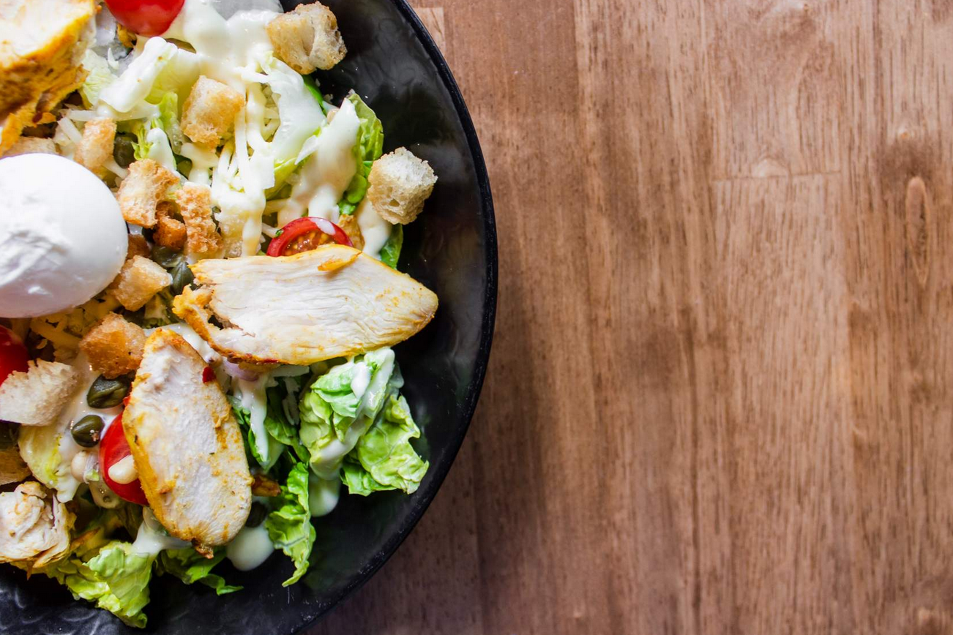
Mittagspause
mit / ohne Austausch
Eine gesunde Portion!
am besten mit Bewegung!

